Slide 1

招生咨询系统的设计与实现-Python客户端子系统
专业：计算机科学与技术
姓名：李智鑫
班级：2016211310
学号：2016211267
指导老师：杜晓峰

Slide 2
中期报告内容
毕设主要任务
涉及技术
目前任务进度
需要改进的问题
后期任务
功能演示

Slide 3
毕设背景
在高校的招生工作中，招生宣传咨询工作非常重要。而现在的招生咨询工作中没有有效的电子支撑手段，导致招生咨询老师工作量大，信息存在滞后和不准确的情况，并因此可能导致咨询口径偏差，流失合适的考生资源。
本课题所设计实现的招生咨询系统就是为了给招生咨询工作提供有效支撑的平台，帮助咨询老师准确，快速获取信息，减轻咨询老师非咨询的工作量，提高招生咨询工作的效率和效果

Slide 4
毕设主要任务
学习并运用基于python 的django开发框架，结合MySql数据库的使用以及相关的前端技术，设计并实现一个集展示招生资料，搜集考生信息，预测当年相关数据的招生资讯系统的python子客户端。
本课题包含以下功能模块：
用户管理模块：注册登录，权限管理
信息收集模块：考生信息收集，历史信息收集
数据分析模块：分数与排名关系预测分析，当年分数线预测分析
信息展示模块：展示数据库信息，展示招生材料信息

Slide 5
毕业设计主要内容
了解比较基于python的web开发框架（django和flask开发框架），选定开发框架
了解招生咨询的流程，明确目前所使用的方式方法主要弊端，确定系统主要功能
深入学习django开发框架以及MySql数据库的使用方法
设计功能模块，后台逻辑算法
编码实现系统各个模块，完成单元测试
完成系统的实现，进行系统测试
部署项目到服务器

Slide 6
涉及技术及软件
后端框架：Django 3.0.3
后端语言：Python 3.7
Python解释器：PyCharm
数据库：MySQL 8.0
数据库可视化工具：MySQL Workbench
前端语言：HTML，JavaScript

Slide 7
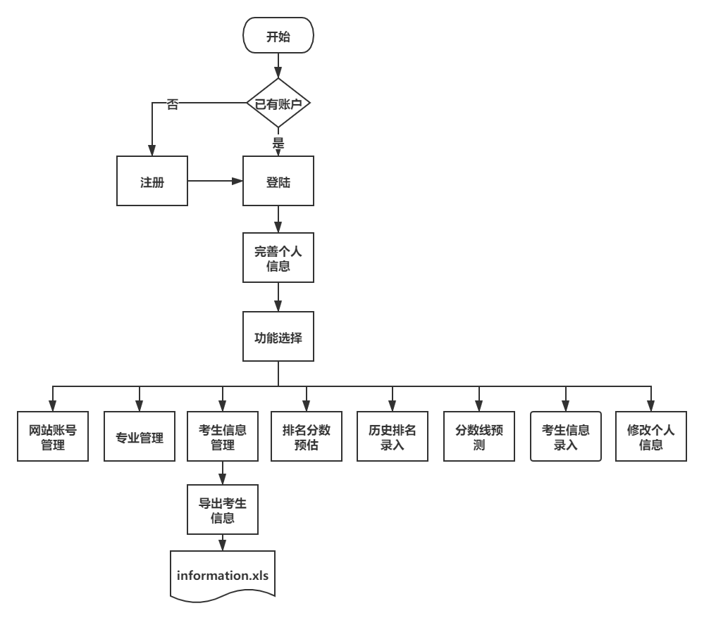
用户使用流程图

Slide 8
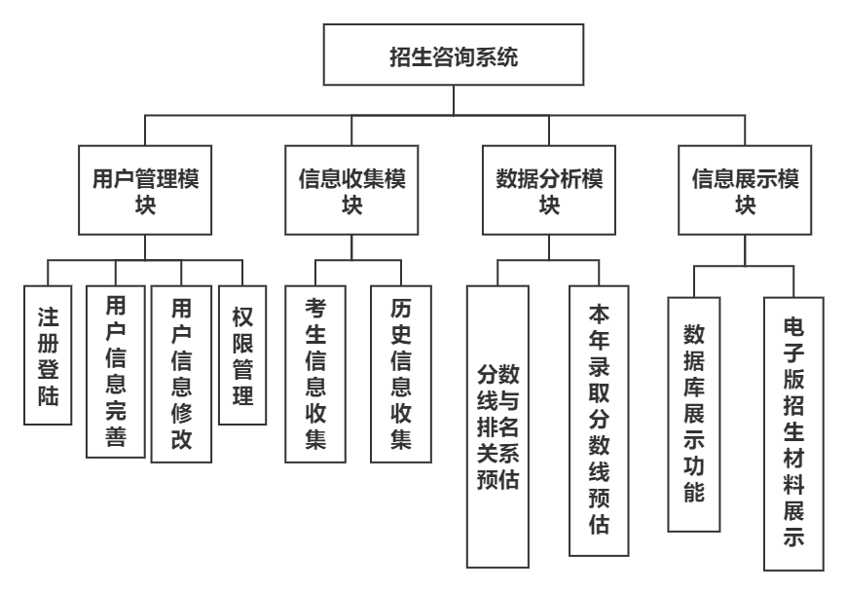
系统功能结构图

Slide 9
目前任务进度
目前任务进度：60%
完成对毕设题目的理解及背景知识的学习
完成相关框架和语言的学习以及相关软件配置
完成系统功能模块和后台逻辑设计
完成数据库的配置和设计
完成用户管理，信息收集，数据分析模块的编码工作
完成信息展示模块中部分数据库展示功能

Slide 10
需要改进的问题
部分表单设计有冗余项，需要通过动态请求数据库内容方式去除冗余
菜单目录无法根据用户权限屏蔽一些连接，之后为每个级别用户单独制作主页
目前在数据库的展示界面，缺少增加新条目和删除条目的方法
目前界面过于简单，后期会在前端代码中加入CSS让页面看上去更加整洁，美观

Slide 11
后期任务
之前提到的需要改进的方面进行相应的改进
完成电子版招生材料的置入，并且赋予管理员修改材料的权限
进行系统测试，优化算法，保证系统的健壮性
学习部署项目到服务器的方法，并完成部署和测试

Slide 12
相关功能展示

